Slide 1
第 六 章
数 理 统 计 的 基 本 概 念

Slide 2
数理统计的引入
数理统计
试验设计
(如何有效收集整理随机数据)
统计推断
(如何合理分析数据并作出推断)
这两部分有密切联系，实际应用中更应二者兼顾。我们将主要介绍统计推断方面的内容。

Slide 3
一、总体与个体
§6.1 总体、样本与统计量
总体 研究对象的全体
个体 组成总体的每个元素
如：考察本校男生的身高和体重情况，则将本校所有男生视为一个总体，而每一位男生视为一个个体。
又如：考察一批灯泡的寿命情况，这批灯泡为总体，每一个灯泡为个体。
实际中关心的是总体的一项或几项数量指标值。

Slide 4
如上例,我们考虑男生的身高和体重,不考虑男生的视力，成绩等。考虑灯泡的寿命,不考虑灯泡的大小，重量等。
由于在实际问题中我们要了解的是总体指标值的分布情况，研究的实质上是总体的某个概率分布，因此我们将总体定义为一个随机变量X 。
我们以后就把总体和数量指标 X 等同起来。
总体分布就是数量指标 X 的分布。

Slide 5
总 体 是 随 机 变 量
思考：
例1. 测量一物体的质量
例2. N 个产品中有 M 个废品，现从其中抽出n个逐一检查是否为废品，据此估计废品率p。
这两个例子中的总体是什么？

Slide 6
二、样本
为了研究总体的性质，似乎最好是把每个个体都加以观测研究，但这往往是不必要的，有时甚至是不可能的。例如，研究一批炮弹的杀伤力时，不可能将每一发炮弹都拿来作试验。
一般，我们是从总体中抽取一部分个体，比如说 n 个进行观测，再根据这 n 个观测值去推断总体的性质。
样本:按照一定的规则从总体中抽取的一部分个体
抽样:抽取样本的过程
样本容量: 样本中个体的数目 n

Slide 7
总体 X
随机变量
样本
X₁ , X₂ , ···, X_{n}
一组随机变量
为使样本能够尽量反映总体的分布和特性，一般要求样本满足
(1) 代表性 X₁,X₂,…,X_{n} 都与 X 具有相同分布
(2) 独立性 X₁,X₂,…,X_{n} 相互独立
我们称与总体同分布且相互独立的样本为简单随机样本，简称样本
为了使样本具有代表性，抽样必须是随机的。
从民意测验看抽样

Slide 8
续：
例1. 测量一物体的质量
例2. N 个产品中有 M 个废品，现从其中抽出n个逐一检查是否为废品，据此估计废品率p。
这两个例子中的样本是什么？
在例2中，要获取简单随机样本，应有放回抽取还是不放回？
答：应该“有放回抽取”，
但 N 远大于 n 时 不放回抽取也可近似认为是简单随机样本

Slide 9
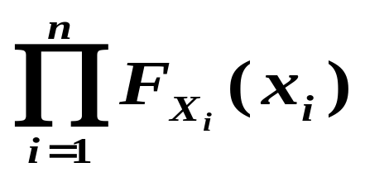
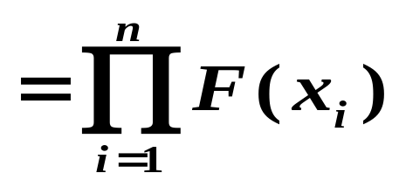
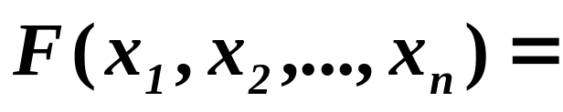
抽样观察前
样本 X₁ , X₂ , ···, X_{n}
随机变量
对样本进行一次具体观测，得到
抽样观察后
样本观测值 x₁ , x₂ , ···, x_{n}
具体数据
若已知总体 X 的分布函数为F( x )， X₁ , X₂ , ···, X_{n}为来自X 的一个样本，那样本的联合分布如何？
对样本这个 n 维随机变量 ( X₁ , X₂ , ···, X_{n} ) ，有

Slide 10
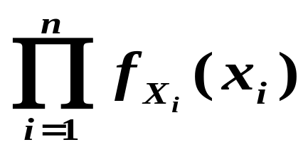
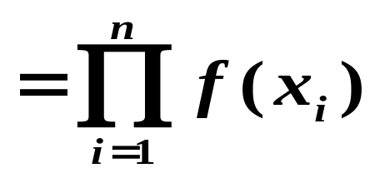
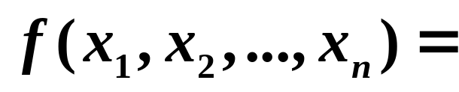
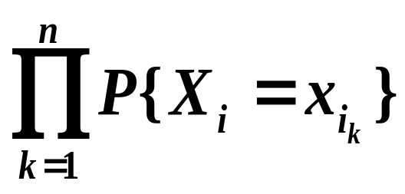
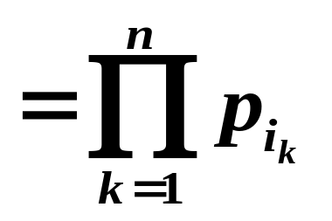
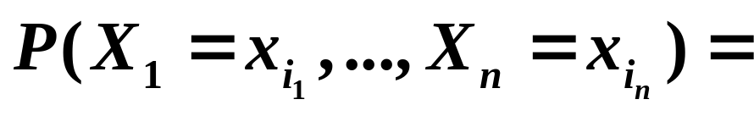
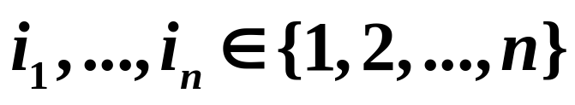
若总体 X 是连续型随机变量，密度函数函数为f( x )，
对样本这个 n 维连续型随机变量 ( X₁ , X₂ , ···, X_{n} ) ,有
若总体 X 是离散型随机变量，分布律为
P( X=xi )=pi，i=1,…,n
对样本这个 n 维离散型随机变量 ( X₁ , X₂ , ···, X_{n} ) ,有

Slide 11
总体、样本、样本观测值的关系
总体
理论分布
？
样本
样本观测值
统计是从已有的资料——样本观测值，去推断总体的未知情况——分布或参数。样本是联系二者的桥梁。总体分布决定了样本取值的统计规律，因而可以用样本观测值去推断总体

Slide 12
三、统计量
数理统计部分的中心概念
统计量是完全由样本决定，不含未知参数的函数g( X₁ , X₂ , … , X_{n} )。统计量的分布称为抽样分布。
判断哪些是统计量
对相应样本值( x₁ , x₂ , … , x_{n} ) ,称 g( x₁ , x₂ , … , x_{n} ) 为统计量的值，简称统计值。
总 体 是 随 机 变 量。
样 本 是 一 组 随 机 变 量
统计量 是 随机变量(或向量）

Slide 13
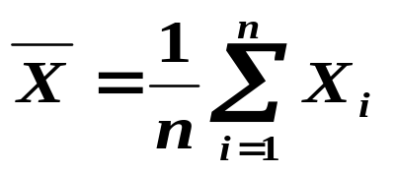
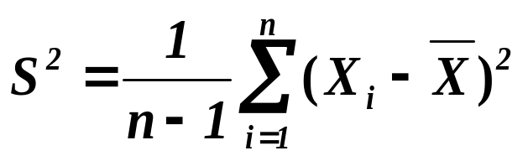
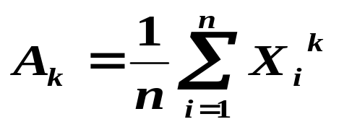
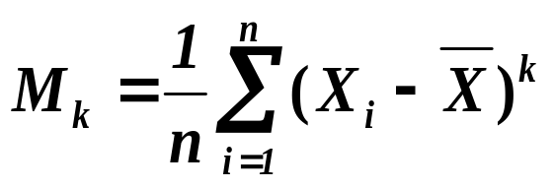
常见统计量：
样本均值： 样本方差：
样本 k 阶原点矩： 样本 k 阶中心矩：
统称 样本矩。
思考：样本矩是不是随机变量？
总体矩 (即第四章中定义的矩) 呢？
样本矩 是 随机变量， 总体矩 是 数值 !

Slide 14
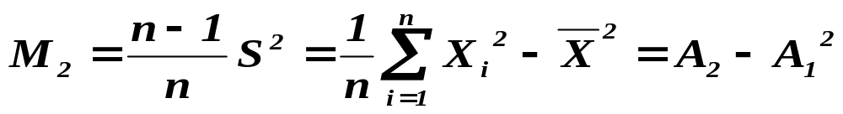
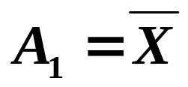
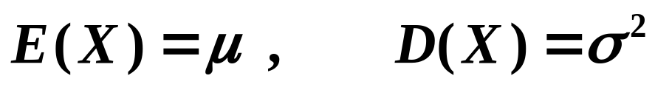
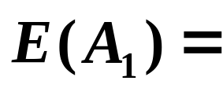

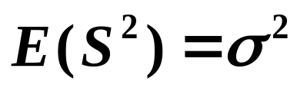
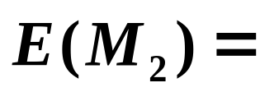
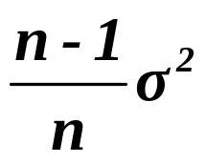
几个重要关系式：
思考： 设
则
又若 ，则
X, S², A_{k}, M_{k}
x, s², a_{k}, m_{k}
统计量（大写）
统计值（小写）

Slide 15
数 理 统 计 的 引 入
某厂生产的一批产品中次品率为 p 。从中随机抽取10件产品装箱。
概
率
1）没有次品的概率
2）平均有几件次品
3）为以 0.95的概率保证箱中有10件正品，箱中至少要装多少件产品。

Slide 16
数 理 统 计 的 引 入
所有这些问题的解决前提是 p 为已知的！
如何获取 p ?
数理统计的任务！
一个很自然的想法：
首先从这批产品中随机抽取几件产品进行检验。
其次利用概率论的知识处理实测数据。
统计推断常解决的问题：
1）如何估计次品率 p ?
参数估计问题
2）如果以 p <0.01为出厂的标准，这批产品能否出厂？
假设检验问题

Slide 17
从 民 意 测 验 看 抽 样
1936年，Franklin Delano Rosevelt(罗斯福)与共和党的候选人－－Kansas州州长Alfred Landon(兰登)竞选总统。绝大多数观测家认为罗斯福会是获胜者，但《文学摘要》却预测兰登会以 57% : 43% 的优势获胜。
《摘要》自1916年以来的历届总统选举中都正确地预测出获胜的一方，但这次，罗斯福以 62% : 38% 的压倒优势取胜！ (不久《文学摘要》就垮了)
《摘要》调查的过程是将问卷寄给一千万人，这些人的名字和地址摘自电话簿或俱乐部会员名册，这就筛掉了不属俱乐部或未装电话的穷人。
这在36年前影响不大，因为穷人富翁以类似的思考投票； 但36年经济正在从大萧条中恢复，故穷人选罗斯福，而富翁们选兰登。


Slide 18
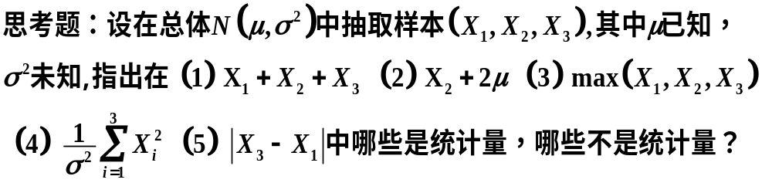
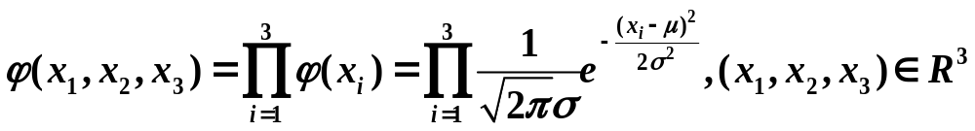
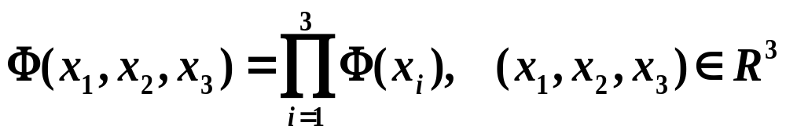
统 计 量 的 判 断
(X₁, X₂, X₃) 的联合概率密度为
(X₁, X₂, X₃) 的联合分布函数为

